Slide 1
DisplayPort 1.4 via VCK190 VMK180 Zcu102
Course Agenda
2022.2

Slide 2
測試流程參考文件
DisplayPort 1.4 RX Subsystem Product Guide (PG300)
VCK190 Evaluation Board User Guide (UG1366)
ZCU102 Evaluation Board User Guide
VMK180 Evaluation Board User Guide (UG1411)
VCK190/VMK180 - What board should I select in Vivado - with or without the new SD level shifter?

Slide 3
VCK190
Course Agenda
2022.2

Slide 4
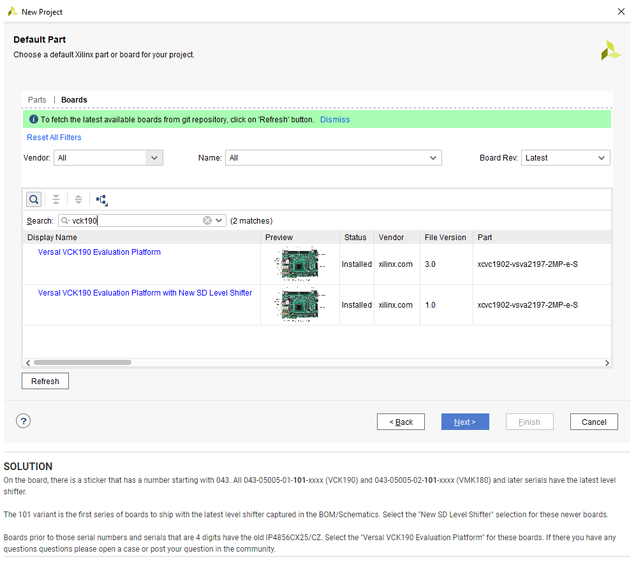
開發版依照板子上的貼紙選擇(Click)

Slide 5
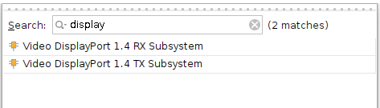
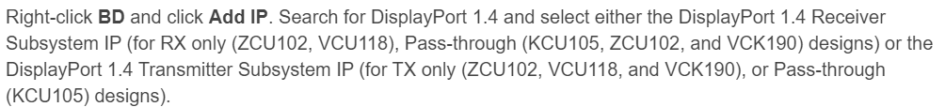
依據開發版以及要進行的測試選擇對應的IP

Slide 6
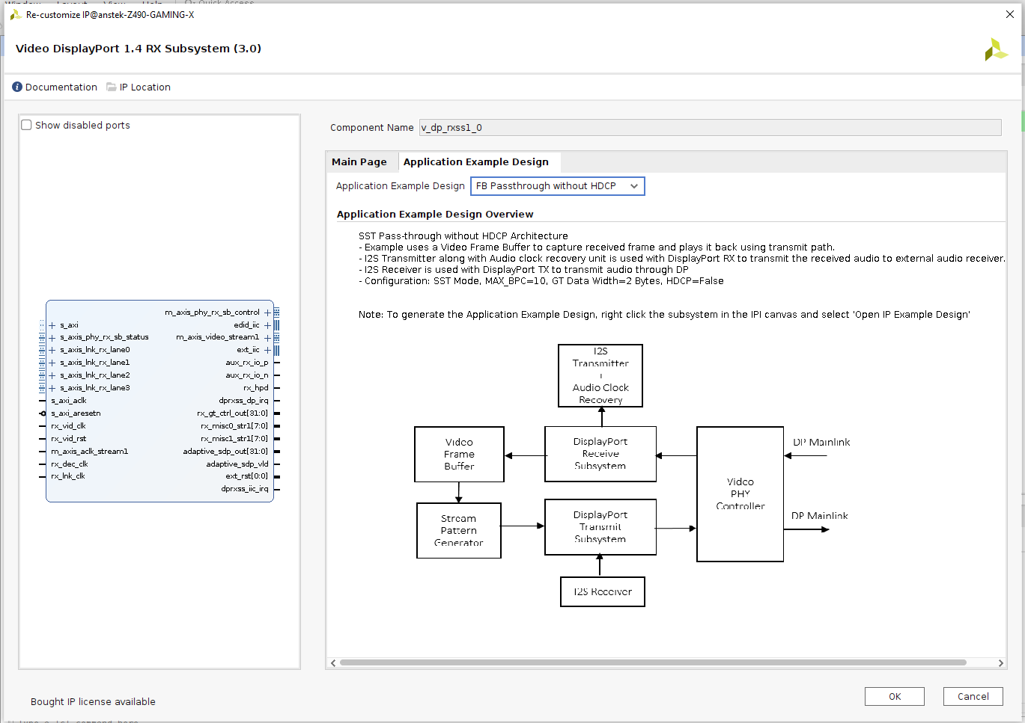
依據下一頁的表格 對照使用的Example Design

Slide 7
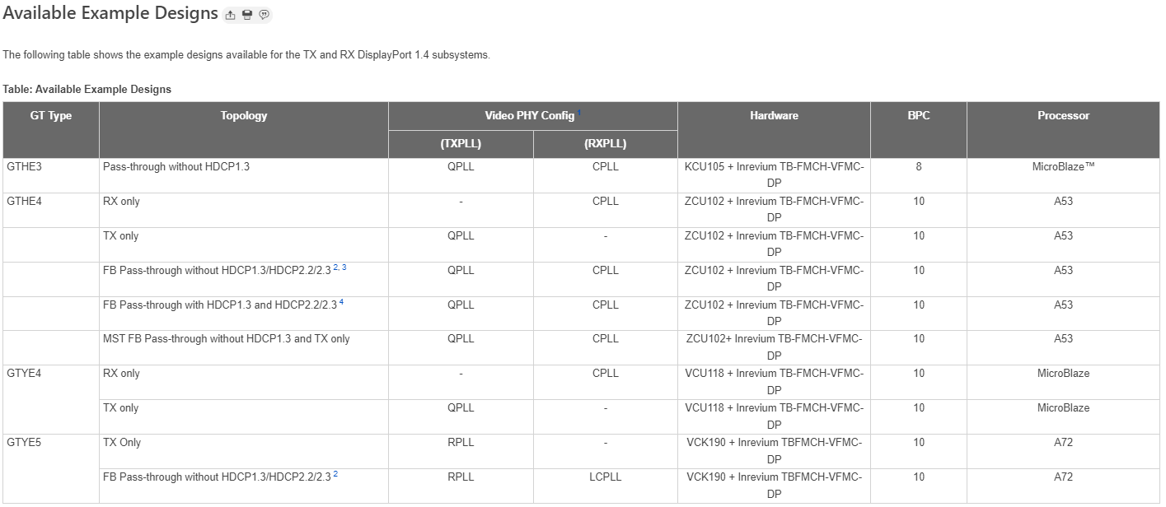
IP Setting確認無誤後就打開Example Design 直接生成bit or image即可(不須其餘操作)

Slide 8
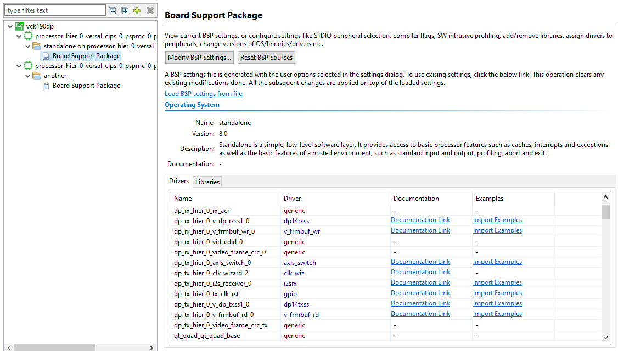
Vitis

Slide 9
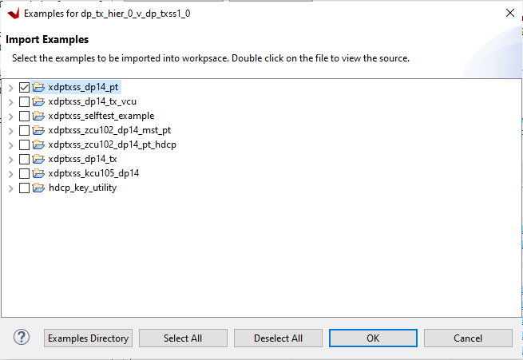
Vitis(也是會分板子跟測試方式 如果是190的pass-through 選擇第一項)

Slide 10
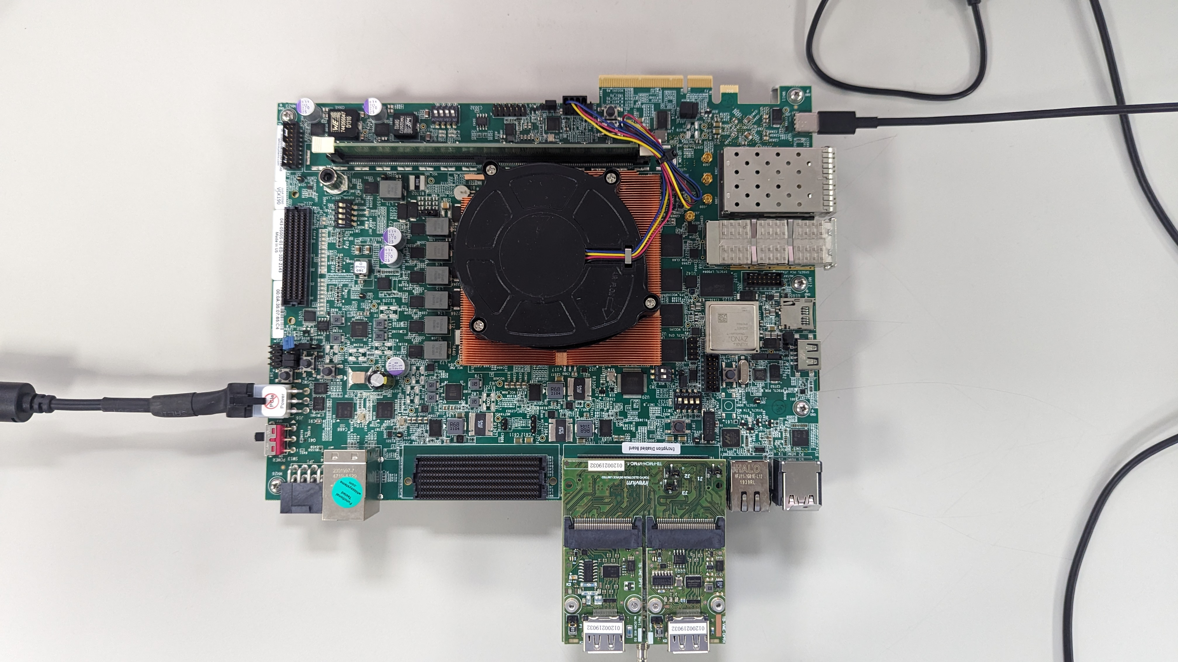
VCK190 Board Setup (生成的同時可以準備設置開發版)
PC
USB – Type C
Versal App用映像檔SD Card(本次不需要)
Zynq 開機Sd Card
(板子下 一定要有)
Power
TB-FMCH-VFMC-DP module
DP Source
Monitor

Slide 11
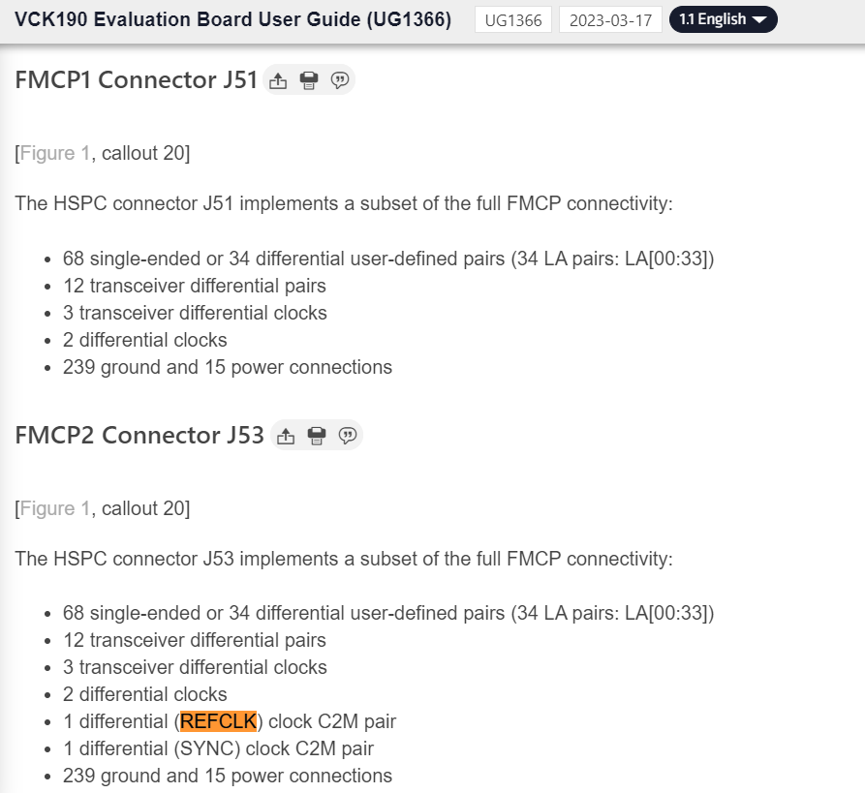
VCK190 Board Setup (要求有REFCLK 所以要裝在2上)

Slide 12
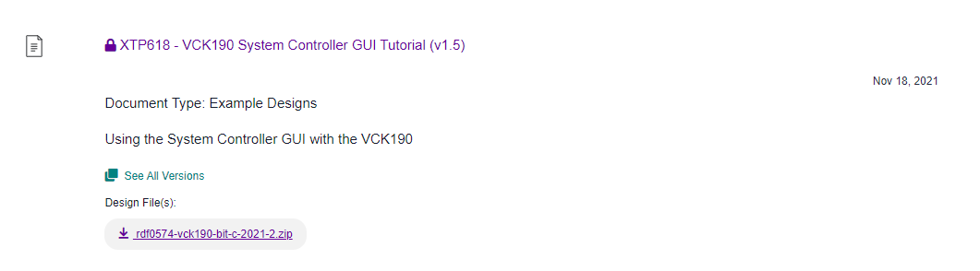
Setting the FMC Voltage to 1.5V
https://www.xilinx.com/products/boards-and-kits/vck190.html#resources
使用System Controller調整電壓

Slide 13
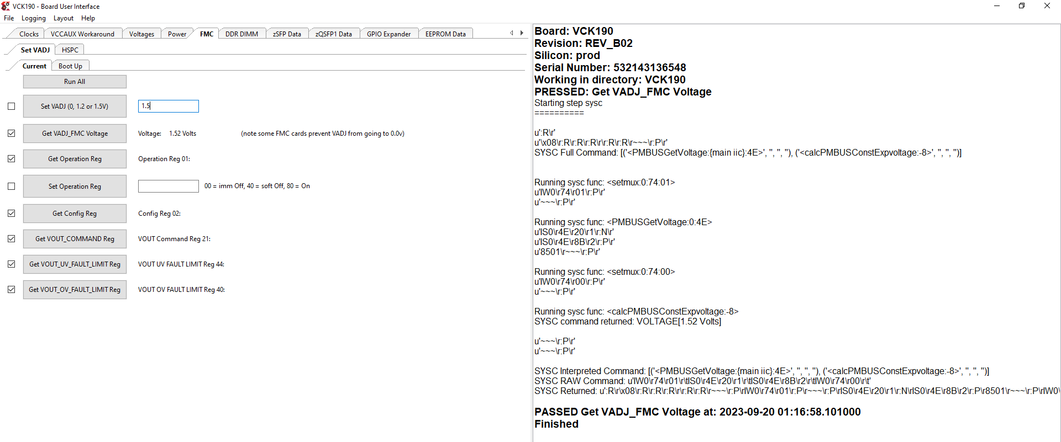
底部切到System controller 上方切到FMC
選擇Set VADJ 讀取當前電壓或更改
若要開機同時更改 到Boot Up來改

Slide 14
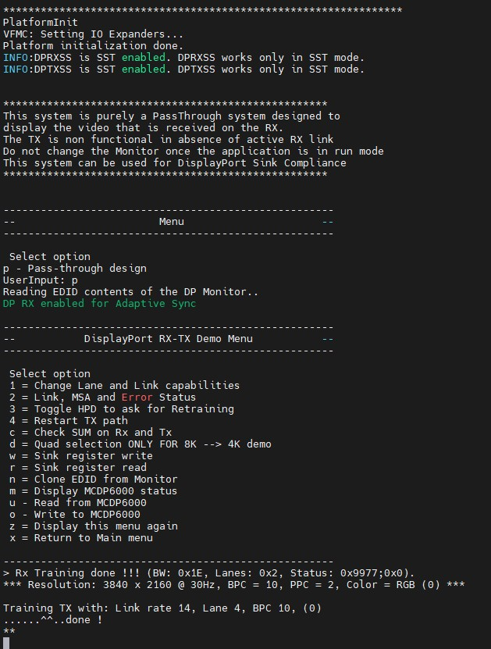
燒錄成功 應該就會在螢幕上看到畫面 且UART出現以下畫面

Slide 15
ZCU102
Course Agenda
2022.2

Slide 16
依據開發版以及要進行的測試選擇對應的IP

Slide 17
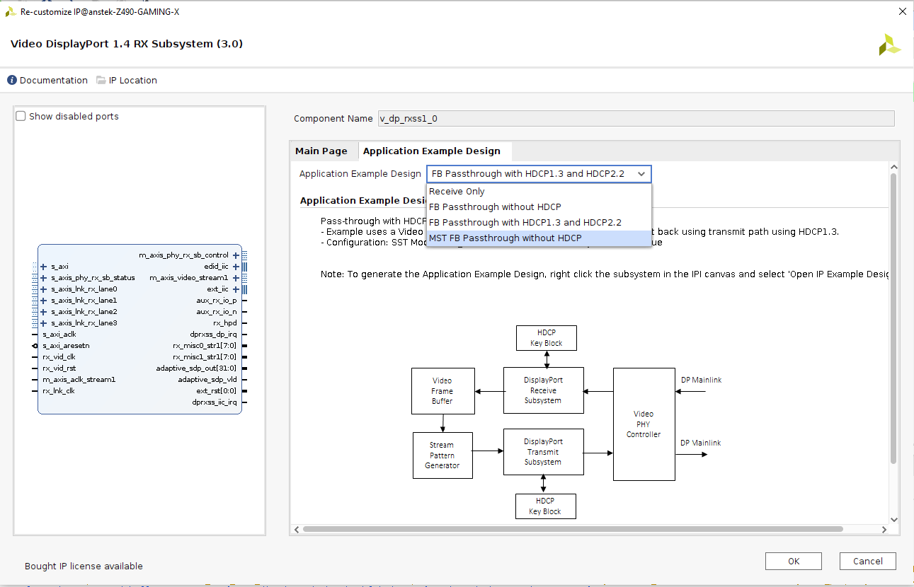
Application Example Design(此次選擇不帶HDCP的Passthrough)

Slide 18
IP Setting確認無誤後就打開Example Design 直接生成bit or image即可(不須其餘操作)

Slide 19
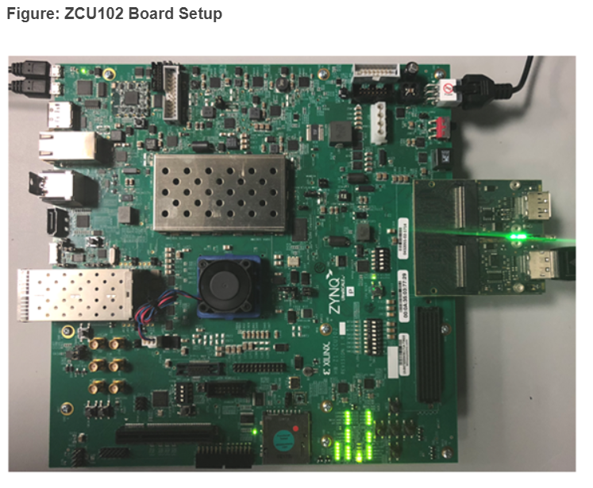
Board setup
DP Source
Monitor

Slide 20
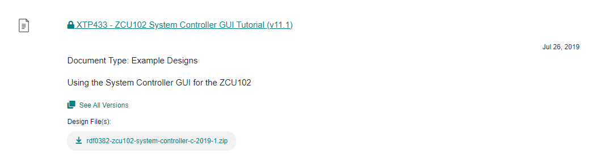
Setting the FMC Voltage to 1.8V
https://www.xilinx.com/products/boards-and-kits/ek-u1-zcu102-g.html#resources
使用System Controller調整電壓

Slide 21
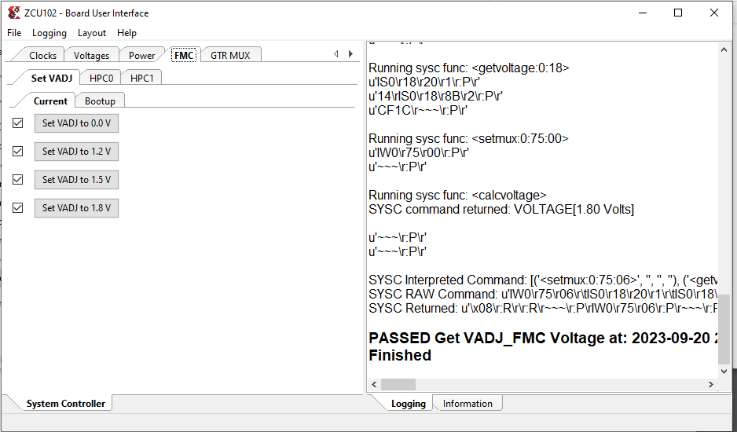
Setting the FMC Voltage to 1.8V

Slide 22
Vitis(也是會分板子跟測試方式 我們選單純的PT測試 就選第一項)

Slide 23
可能遇到的問題
Course Agenda
2022.2

Slide 24
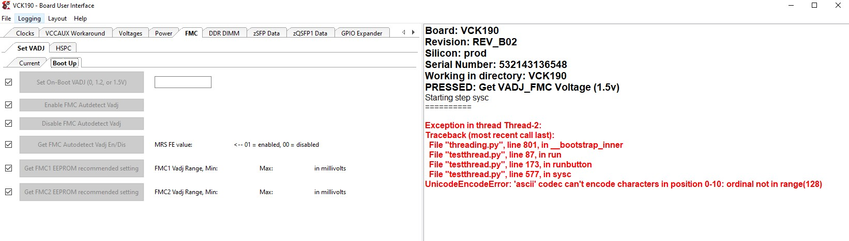
可能出現的問題
UART顯示Platform init階段失敗
確認FMC電壓是否符合要求
無法讀取更改電壓 檢查是否全英文路徑 以及其他設備干擾(螢幕,藍芽耳機等)

Slide 25
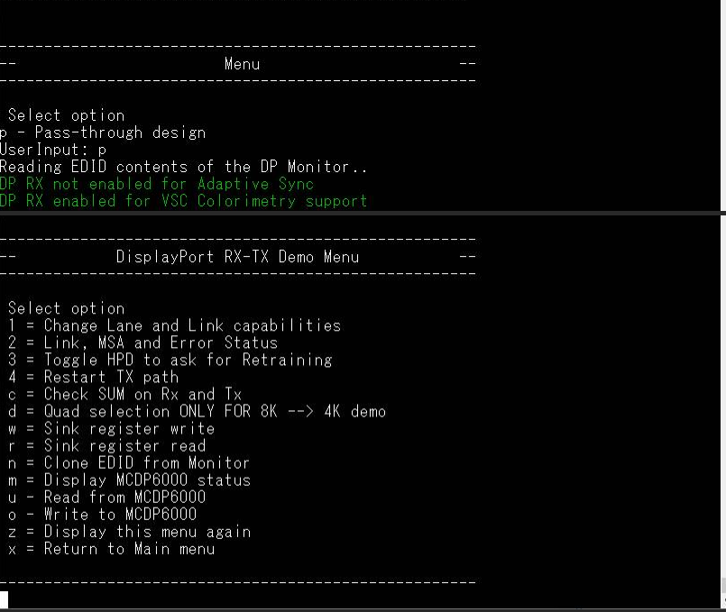
可能出現的問題
Not enabled for Adaptive Sync
請確認DP源及顯示器是否至少DP1.2以上 且已開啟AdaptiveSync功能

Slide 26
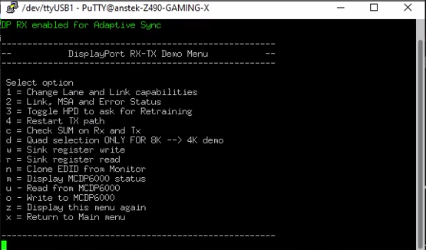
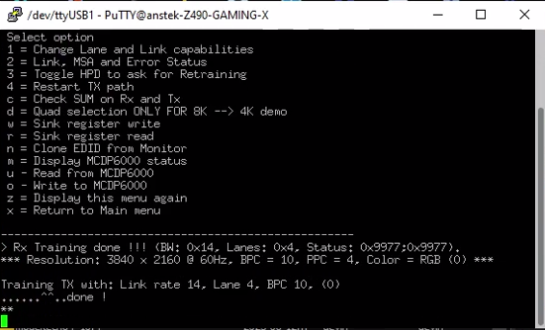
可能出現的問題
2021.2會遇到只有單一顆處理器可以training的bug 但2022.2測試正常
其中一顆會卡在這畫面
另一顆會正常training
哪一顆會有問題不一定

Slide 27
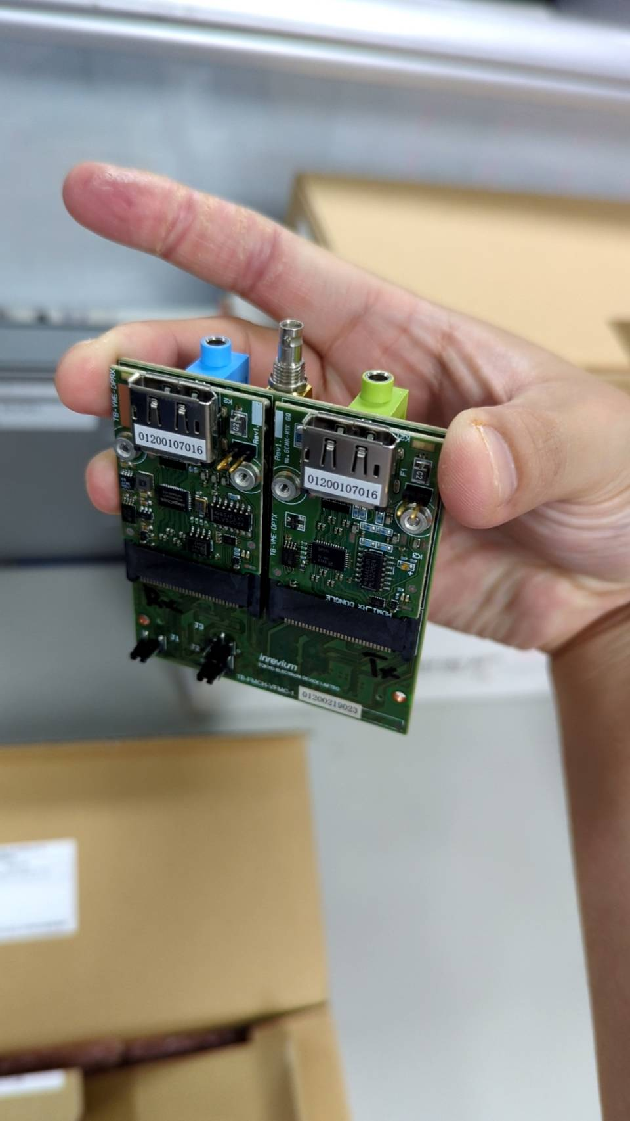
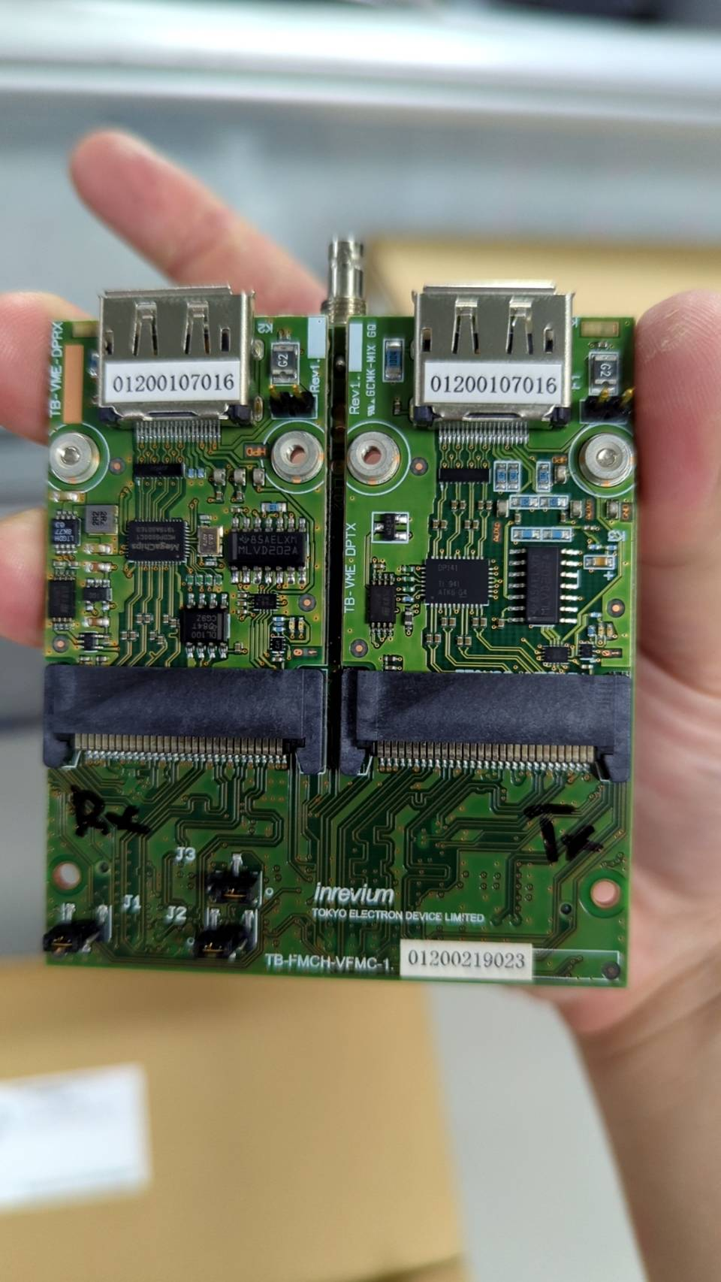
可能出現的問題
Platform init成功 無法成功training

